Slide 1
Mini taller de Implementación de control interno
para PYMES
Elizabeth Leyva Valdes
Diciembre 2025
Asesores Corporativos CAFIG, S.C.
TEL 735 1369350

Slide 2
PRODUCTIVIDAD EN:
-Mitigación de riesgos legales y financieros. (denmandas laborales, sanciones, multas)
-Mejora de la imagen y reputación de la empresa. (listas negras)
-Fomento de una cultura ética entre los empleados (mitiga fraudes).
-Mayor eficiencia en los procesos y un incremento en el compromiso y productividad del equipo (máximiza tiempo y reduce costos).
-Minimiza riesgos en incidentes. (aplica normas de seguridad NOMS 019, 030 y 035)
-Atencion Adecuada a actos de Autoridades Fiscales. (Probanza de Materialidad, Revisiones Profundas, Requerimientos, Visitas Domiciliarias, etc.)
- Atención Adecuada a Inspecciones Laborales.

Slide 3
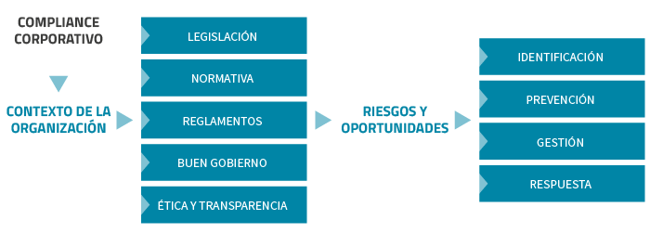

Slide 4
RIESGO: FACTOR HUMANO
Probabilidad de que:
Acciones
Decisiones o errores de las personas causen pérdidas en una organización, ya sea en términos financieros o de reputación.
Derivado de factores individuales como la fatiga o la negligencia, entorno organizacional, falta de capacitación o una cultura de seguridad deficiente. Para gestionarlo, se deben identificar y mitigar estos factores a través de la capacitación, la mejora de sistemas.

Slide 5
ESTUDIO DE PSICOLOGIA Y SOCIOLOGIA
Psicología
-Individuo.
-Procesos mentales, emociones, conducta, personalidad, interacciones a pequeña escala (como en la familia).
Objetivo: Comprender por qué pensamos, sentimos y actuamos de ciertas maneras en diferentes situaciones.
Sociología
Sociedad y grupos.
-Desigualdad social, cambio social, delincuencia, instituciones, culturas, relaciones interpersonales y grupales.
Objetivo: Analizar el comportamiento humano a gran escala, desde la perspectiva de la estructura y dinámica social.

Slide 6
ESTUDIO DE PSICOLOGIA Y SOCIOLOGIA
Psicología
-Individuo.
-Procesos mentales, emociones, conducta, personalidad, interacciones a pequeña escala (como en la familia).
Objetivo: Comprender por qué pensamos, sentimos y actuamos de ciertas maneras en diferentes situaciones.
Sociología
Sociedad y grupos.
-Desigualdad social, cambio social, delincuencia, instituciones, culturas, relaciones interpersonales y grupales.
Objetivo: Analizar el comportamiento humano a gran escala, desde la perspectiva de la estructura y dinámica social.

Slide 7
CONTENIDO
Aspectos básicos del control interno
La importancia del control interno en cualquier organización con enfoque en una PYME
  Misión, Visión, Objetivos Globales y específicos
  Implementación de políticas y procedimientos
  Identificación y administración de riesgos y controles
  Implementación de indicadores básicos de desempeño

Slide 8

Aspectos básicos del Control Interno
¿Qué es el Control Interno?
El control interno es un conjunto de procesos, políticas y procedimientos establecidos por una organización para garantizar el cumplimiento de objetivos, la protección de activos, la confiabilidad de la información y la eficiencia operativa.

Slide 9

Beneficios del Control Interno
Aspectos básicos del Control Interno
Mejora la eficiencia operativa
Reduce riesgos y fraudes
Asegura el cumplimiento normativo
Facilita la toma de decisiones
Protege los activos de la organización
Mejora la calidad de la información

Slide 10
Responsables del Control Interno
Aspectos básicos del Control Interno
GRANDES EMPRESAS
PYMES
Alta Dirección
Gerentes de Área
Personal Operativo
Auditoría Interna
Comité de Control Interno
Define políticas y supervisa su cumplimiento
Implementan controles específicos en sus procesos
Aplica los procedimientos
Evalúa la efectividad del control interno
Administra y da seguimiento a los controles
Dueños
Administradores
Empleados
Svos. Externos

Slide 11
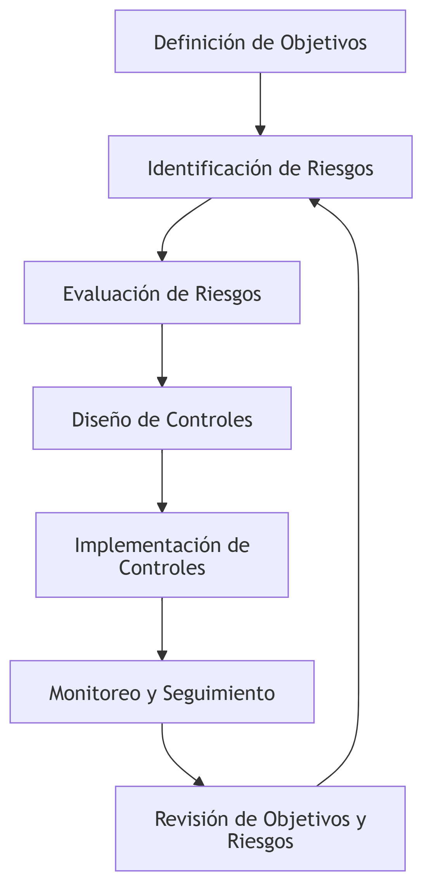
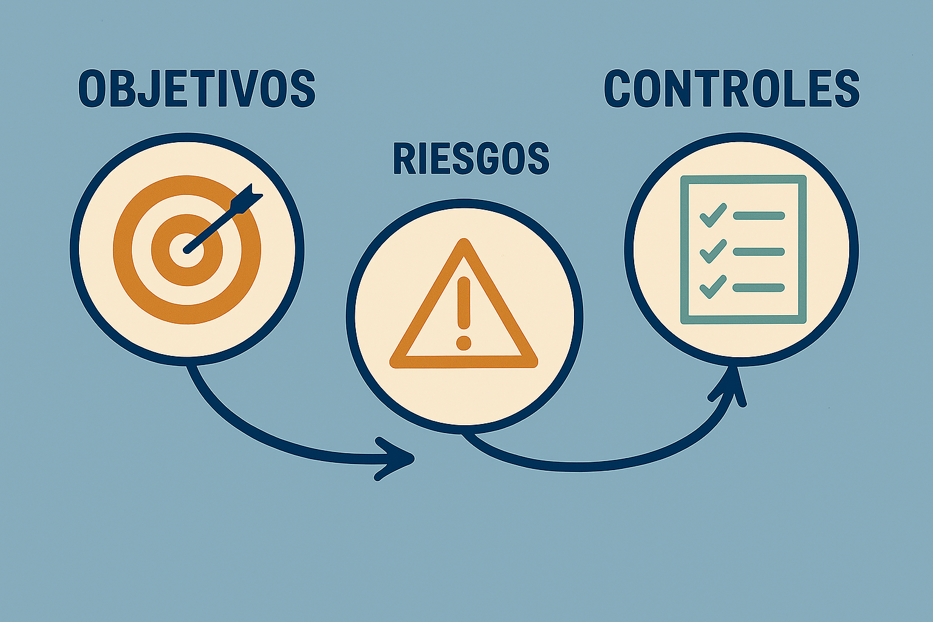
Ciclo del Control Interno
Aspectos básicos del Control Interno

Slide 12
Ejemplos de controles
Aspectos básicos del Control Interno
Conciliación bancaria mensual
Autorización de pagos por niveles jerárquicos.
Solicitud de cotizaciones a múltiples proveedores.
Verificación de recepción de bienes antes del pago.
Control de asistencia y validación de nómina.
Proceso de contratación con revisión de antecedentes.
Evaluación de desempeño documentada periódicamente.
Segregación de funciones
Conciliaciones de registros entre sistemas correlacionados
Reportes de excepciones de procesos relevantes
Indicadores de desempeño

Slide 13
Riesgos y Controles
Aspectos básicos del Control Interno
• Riesgo: Pagos no autorizados
→ Mitigación: Establecer niveles de autorización para pagos
→ Mitigación: Realizar conciliaciones mensuales por personal distinto al que ejecuta pagos
• Riesgo: Desvío de fondos
→ Mitigación: Separación de funciones entre quien autoriza y quien ejecuta
Riesgo: Compra a proveedores no autorizados
→ Mitigación: Mantener un padrón de proveedores autorizados
• Riesgo: Falta de cotizaciones comparativas
→ Mitigación: Solicitar mínimo tres cotizaciones por compra
• Riesgo: Recepción de bienes sin verificación
→ Mitigación: Verificar recepción con formato firmado por almacén
• Riesgo: Contratación sin validación de perfil
→ Mitigación: Validar perfil con área solicitante y aplicar pruebas técnicas
• Riesgo: Pagos indebidos por errores en nómina
→ Mitigación: Revisión doble de nómina antes de pago
• Riesgo: Falta de control de asistencia
→ Mitigación: Implementar sistema de control biométrico o digital

Slide 14



¿Qué es la Misión?
Misión, Visión y Objetivos globales
La misión define el propósito fundamental de una organización, su razón de ser.
Google: 'Organizar la información del mundo y hacerla universalmente accesible y útil.'
Microsoft: 'Empoderar a cada persona y organización en el planeta para lograr más.'
Ser una empresa agroindustrial líder y altamente rentable en la industria avícola, proporcionando productos de calidad superior y comprometida con la sostenibilidad y la responsabilidad social.

Slide 15
¿Qué es la Visión?
Misión, Visión y Objetivos globales
La visión describe lo que la organización aspira a ser en el futuro.
Ser una empresa que sea un lugar ideal para trabajar y que inspire a las personas a ser lo mejor que puedan ser", reflejando su compromiso con la innovación y la accesibilidad en la tecnología.
Generar un mundo en el que la tecnología sea un motor de mejora constante en la vida de las personas en todas partes
Ser la empresa de alimentos multiproteína más importante en México y a nivel internacional, enfocándose en la nutrición de la población y en brindar un servicio superior a sus clientes.

Slide 16
¿Qué son los Objetivos Globales?
Misión, Visión y Objetivos globales
Son metas estratégicas que guían el crecimiento y desarrollo de la organización.
Ejemplo:
Apple: Innovar continuamente en productos y servicios.
Microsoft: Expandir el acceso a la tecnología y la nube.

Slide 17
Relación entre Misión, Visión y Objetivos
Misión, Visión y Objetivos globales
La misión guía las acciones diarias.
La visión inspira el futuro.
Los objetivos globales traducen la misión y visión en metas concretas.
Todos trabajan juntos para definir la estrategia organizacional.

Slide 18
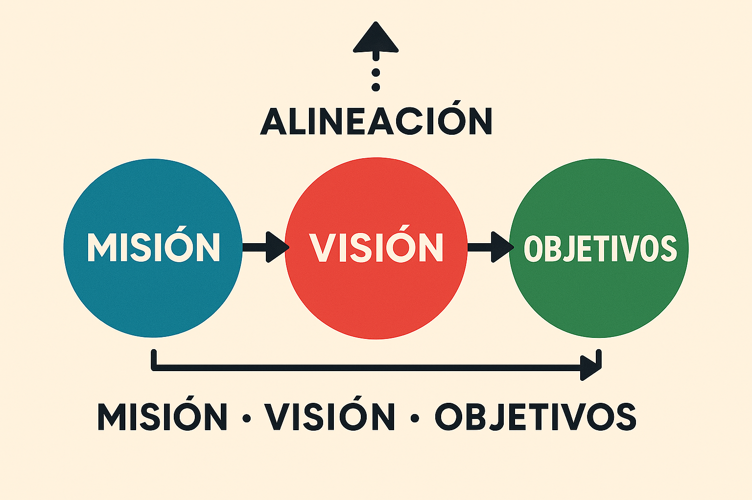

Misión, Visión y Objetivos globales
S – Specific (Específico)
M – Measurable (Medible)
A – Achievable (Alcanzable)
R – Relevant (Relevante)
T – Time-bound (Limitado en el tiempo)

Slide 19
¿Qué son las Políticas Organizacionales?
Políticas y Procedimientos
Las políticas organizacionales son directrices generales que orientan la toma de decisiones y el comportamiento dentro de una organización. Establecen el marco normativo para alcanzar los objetivos institucionales.

Slide 20
¿Qué son los Procedimientos Organizacionales?
Políticas y Procedimientos
Los procedimientos organizacionales son instrucciones detalladas que describen cómo llevar a cabo tareas específicas dentro de la organización. Aseguran la consistencia y eficiencia en la ejecución de procesos.

Slide 21
Importancia de las Políticas y Procedimientos
Políticas y Procedimientos
Promueven la transparencia y la equidad.
Facilitan la toma de decisiones.
Mejoran la eficiencia operativa.
Aseguran el cumplimiento normativo.

Slide 22
Metodología para Elaborar Políticas
Políticas y Procedimientos
Identificación de la Necesidad: Determinar el área o proceso que requiere una política o procedimiento.
Definición del Propósito: Establecer claramente el objetivo que se busca alcanzar.
Recolección de Información: Consultar normativas internas, regulaciones externas y mejores prácticas.
Redacción Inicial: Utilizar lenguaje claro, preciso y accesible. Incluir definiciones clave y alcance.
Validación Técnica: Revisar con expertos del área para asegurar viabilidad y cumplimiento.
Revisión Legal: Verificar que el contenido cumpla con leyes y regulaciones aplicables.
Aprobación Formal: Presentar a la alta dirección para su validación oficial.
Comunicación y Capacitación: Difundir el documento y capacitar al personal involucrado.
Implementación: Asegurar que los procedimientos se integren en la operación diaria.
Evaluación y Actualización: Establecer revisiones periódicas para mantener vigencia y efectividad.

Slide 23
Metodología para Elaborar Procedimientos
Políticas y Procedimientos
1. Análisis del proceso actual.
2. Identificación de mejoras.
3. Definición de pasos detallados.
4. Asignación de responsabilidades.
5. Documentación del procedimiento.
6. Validación y prueba.
7. Capacitación e implementación.

Slide 24
Buenas Prácticas
Políticas y Procedimientos
Involucrar a los usuarios finales en el desarrollo.
Mantener los documentos actualizados.
Utilizar lenguaje claro y preciso.
Establecer mecanismos de revisión periódica.

Slide 25
CARACTERÍSTICAS DE LA DEBIDA DILIGENCIA - ELEMENTOS ESENCIALES
Políticas y Procedimientos
La debida diligencia es preventiva.
El objetivo de la debida diligencia es evitar causar o contribuir a impactos negativos sobre las personas, el medio ambiente y la sociedad, e intentar evitar los impactos negativos directamente vinculados a las actividades, productos o servicios de las relaciones comerciales. Cuando no se puede evitar la participación en impactos negativos, la debida diligencia debe permitir a las empresas mitigarlos, prevenir su recurrencia y, cuando corresponda, repararlos.
Se basa en el compromiso con las partes interesadas que son personas o grupos con intereses que podrían verse afectados por las actividades de una empresa, el compromiso con las partes interesadas y los titulares de derechos afectados o potencialmente afectados será importante cuando la empresa puede causar o contribuir a la ocurrencia de un impacto negativo.

Slide 26
Conclusión
Políticas y Procedimientos
La implementación efectiva de políticas y procedimientos organizacionales fortalece la gobernanza, mejora el desempeño institucional y facilita el cumplimiento de los objetivos estratégicos.

Slide 27
RESPONSABILIDAD DE LAS PERSONAS JURIDICAS
RIESGOS
CODIGO PENAL FEDERAL
Artículo 11 Bis.- Para los efectos de lo previsto en el Título X, Capítulo II, del Código Nacional de Procedimientos Penales, a las personas jurídicas podrán imponérseles algunas o varias de las consecuencias jurídicas cuando hayan intervenido en la comisión de los siguientes delitos:
…
En todos los supuestos previstos en el artículo 422 del Código Nacional de Procedimientos Penales, las sanciones podrán atenuarse hasta en una cuarta parte, si con anterioridad al hecho que se les imputa, las personas jurídicas contaban con un órgano de control permanente, encargado de verificar el cumplimiento de las disposiciones legales aplicables para darle seguimiento a las políticas internas de prevención delictiva y que hayan realizado antes o después del hecho que se les imputa, la disminución del daño provocado por el hecho típico.

Slide 28
CODIGO NACIONAL DE PROCEDIMIENTOS PENALES
RIESGOS
Artículo 422. Consecuencias jurídicas a las personas jurídicas, con personalidad jurídica propia, se les podrá aplicar una o varias de las siguientes sanciones:
Sanción pecuniaria o multa;
Decomiso de instrumentos, objetos o productos del delito;
Publicación de la sentencia;
Disolución, o
Las demás que expresamente determinen las leyes penales conforme a los principios establecidos en el presente artículo.

Slide 29
CODIGO NACIONAL DE PROCEDIMIENTOS PENALES
RIESGOS
Artículo 422. Consecuencias jurídicas a las personas jurídicas, con personalidad jurídica propia, se les podrá aplicar una o varias de las siguientes sanciones:
Sanción pecuniaria o multa;
Decomiso de instrumentos, objetos o productos del delito;
Publicación de la sentencia;
Disolución, o
Las demás que expresamente determinen las leyes penales conforme a los principios establecidos en el presente artículo.

Slide 30
CODIGO NACIONAL DE PROCEDIMIENTOS PENALES
RIESGOS
Para los efectos de la individualización de las sanciones anteriores, el Órgano jurisdiccional deberá tomar en consideración lo establecido en el artículo 410 de este ordenamiento y el grado de culpabilidad correspondiente de conformidad con los aspectos siguientes:
-La magnitud de la inobservancia del debido control en su organización y la exigibilidad de conducirse conforme a la norma;
-El monto de dinero involucrado en la comisión del hecho delictivo, en su caso;
-La naturaleza jurídica y el volumen de negocios anual de la persona moral;
-El puesto que ocupaban, en la estructura de la persona jurídica, la persona o las personas físicas involucradas en la comisión del delito;
-El grado de sujeción y cumplimiento de las disposiciones legales y reglamentarias, y
-El interés público de las consecuencias sociales y económicas o, en su caso, los daños que pudiera causar a la sociedad, la imposición de la pena.

Slide 31
CODIGO PENAL FEDERAL
RIESGOS
CAPITULO II Operaciones con recursos de procedencia ilícita
Artículo 400 Bis. Se impondrá de cinco a quince años de prisión y de mil a cinco mil días multa al que, por sí o por interpósita persona realice cualquiera de las siguientes conductas:
Adquiera, enajene, administre, custodie, posea, cambie, convierta, deposite, retire, dé o reciba por cualquier motivo, invierta, traspase, transporte o transfiera, dentro del territorio nacional, de éste hacia el extranjero o a la inversa, recursos, derechos o bienes de cualquier naturaleza, cuando tenga conocimiento de que proceden o representan el producto de una actividad ilícita, o
Oculte, encubra o pretenda ocultar o encubrir la naturaleza, origen, ubicación, destino, movimiento, propiedad o titularidad de recursos, derechos o bienes, cuando tenga conocimiento de que proceden o representan el producto de una actividad ilícita. Para efectos de este Capítulo, se entenderá que son producto de una actividad ilícita, los recursos, derechos o bienes de cualquier naturaleza, cuando existan indicios fundados o certeza de que provienen directa o indirectamente, o representan las ganancias derivadas de la comisión de algún delito y no pueda acreditarse su legítima procedencia.
...
Cuando la Secretaría de Hacienda y Crédito Público, en ejercicio de sus facultades de fiscalización, encuentre elementos que permitan presumir la comisión de alguno de los delitos referidos en este Capítulo, deberá ejercer respecto de los mismos las facultades de comprobación que le confieren las leyes y denunciar los hechos que probablemente puedan constituir dichos ilícitos

Slide 32
CODIGO NACIONAL DE PROCEDIMIENTOS PENALES
RIESGOS
CAPÍTULO II
PROCEDIMIENTO PARA PERSONAS JURÍDICAS
Artículo 421. Ejercicio de la acción penal y responsabilidad penal autónoma Las personas jurídicas serán penalmente responsables, de los delitos cometidos a su nombre, por su cuenta, en su beneficio o a través de los medios que ellas proporcionen, cuando se haya determinado que además existió inobservancia del debido control en su organización. Lo anterior con independencia de la responsabilidad penal en que puedan incurrir sus representantes o administradores de hecho o de derecho.
…

Slide 33
¿Qué es la administración de riesgos?
  Identificación y administración de riesgos y controles
La administración de riesgos es el proceso de identificar, evaluar y mitigar los riesgos que pueden afectar el logro de los objetivos organizacionales. Es clave para la sostenibilidad y resiliencia empresarial.

Slide 34
Proceso de Identificación de Riesgos
  Identificación y administración de riesgos y controles
- Revisión de procesos y objetivos.
- Entrevistas con partes interesadas.
- Análisis de entorno interno y externo.
- Uso de herramientas como matrices de riesgo, lluvia de ideas y análisis FODA.

Slide 35
Gestión de Riesgos
  Identificación y administración de riesgos y controles
Evaluación de impacto y probabilidad
Priorización de riesgos
Diseño de respuestas: evitar, mitigar, transferir o aceptar
Monitoreo continuo y revisión periódica

Slide 36
Aspectos Clave
  Identificación y administración de riesgos y controles
Involucramiento y patrocinio alta administración
Involucramiento de todos
Visión integral e integración de negocio
Conceptualización proceso continuo
Alineación con Plan estratégico, Objetivos de negocio

Slide 37
¿Qué son los Indicadores de Desempeño?
Indicadores básicos de desempeño
Son métricas que permiten evaluar el rendimiento de procesos, áreas o personas dentro de una organización.
Importancia:
- Facilitan la toma de decisiones.
- Permiten identificar áreas de mejora.
- Ayudan a alinear los objetivos estratégicos.

Slide 38
Tipos de Indicadores
Indicadores básicos de desempeño
- Indicadores Financieros: Rentabilidad, liquidez, margen de utilidad.
- Indicadores Operativos: Tiempo de entrega, eficiencia de producción.
- Indicadores de Calidad: Tasa de devoluciones, satisfacción del cliente.
- Indicadores de Recursos Humanos: Rotación de personal, capacitación.

Slide 39
Metodología para Implementar Indicadores
Indicadores básicos de desempeño
1. Definir objetivos estratégicos.
2. Identificar procesos clave.
3. Seleccionar indicadores relevantes.
4. Establecer metas cuantificables.
5. Asignar responsables.
6. Implementar sistemas de medición.
7. Monitorear y analizar resultados.
8. Ajustar y mejorar continuamente.

Slide 40
Ejemplos de Indicadores en PYMEs
Indicadores básicos de desempeño
- Ventas mensuales por producto.
- Porcentaje de cumplimiento de entregas.
- Nivel de satisfacción del cliente (encuestas).
- Tiempo promedio de respuesta a consultas.
- Costos operativos por unidad producida.

Slide 41
Buenas Prácticas
Indicadores básicos de desempeño
- Involucrar al equipo en la definición de indicadores.
- Usar herramientas simples como Excel o software gratuito.
- Revisar indicadores periódicamente.
- Comunicar resultados de forma clara.
- Celebrar logros y corregir desviaciones.

Slide 42
Conclusión
Indicadores básicos de desempeño
La implementación de indicadores de desempeño permite a las PYMEs mejorar su gestión, tomar decisiones informadas y alcanzar sus objetivos estratégicos.
Una metodología clara y ejemplos prácticos facilitan su adopción y éxito.

